Slide 1
拼板问题

Slide 2
问题提出
有一种智力玩具，由一块面积为8*8的正方形底板和8块形状不同，颜色各异的小拼版组成。小拼版两面的颜色相同，由8个单位面积的小正方形构成，如图

Slide 3
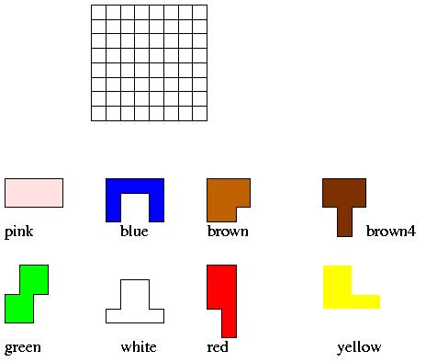

Slide 4
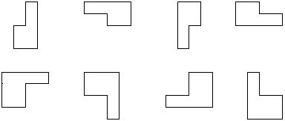
模型的建立
1 拼板的不同放置方法(定向)
例如黄色小拼版有8种不同的定向

Slide 5
模型的建立
下表是各拼板的定向数
颜色 | 粉红 | 蓝色 | 棕色 | 深棕色 | 绿色 | 白色 | 红色 | 黄色
定向数 | 2 | 4 | 4 | 4 | 4 | 4 | 8 | 8
再对颜色进行编码
颜色 | 粉红 | 蓝色 | 棕色 | 深棕色 | 绿色 | 白色 | 红色 | 黄色
编码 | 1 | 2 | 3 | 4 | 5 | 6 | 7 | 8

Slide 6
模型的建立
2。拼板的数学描述
将底板8*8个小正方形与矩阵A=(a_{pq})_{8*8}对应。
a_{pq}=0,表示单位正方形未被覆盖； a_{pq}=i表示被颜色编码为i的小拼板覆盖。若一特定颜色和定向的小拼板放入图中时，其左上角在底板上的位置已确定，记为(p,q),称这个点为定位点。对8种颜色的小拼板各选一种定向，同时给出各自的定位点，就给出了一种拼图方案。只有把底板完全覆盖才可称之为可行方案。在实际拼图时，从左上角开始。下一个定位点为最上方未被完全覆盖行的最左方列。
那么下面的序列就给出了一种方案

Slide 7
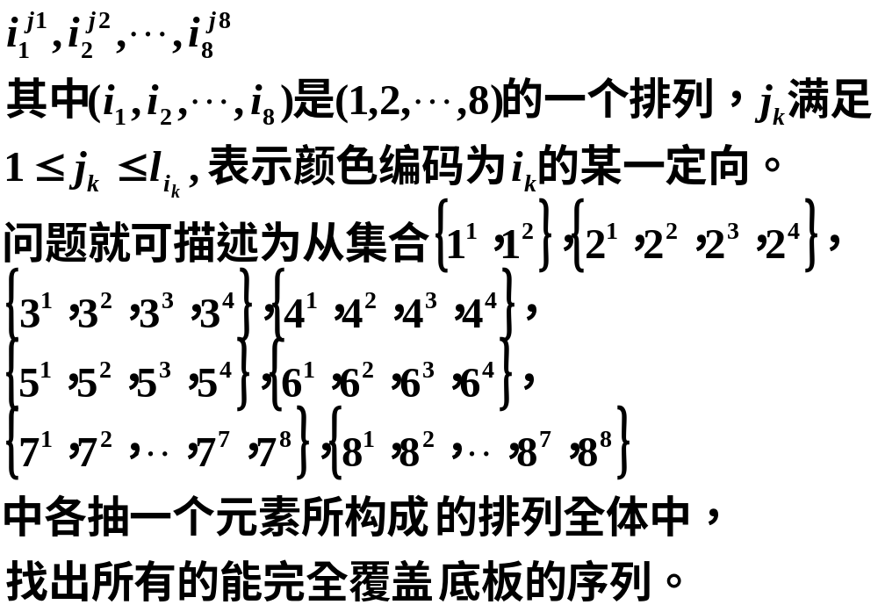

Slide 8

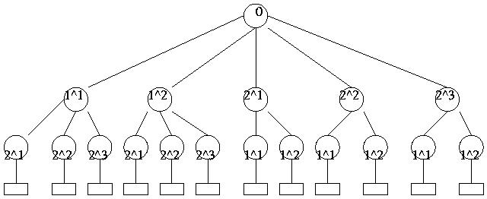
模型的求解
若只有两个小拼板，其定向分别为 对应的枚举树为

Slide 9
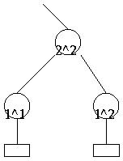
若可判定某一结点开始的序列不可能产生完全覆盖，则可把这支剪去。如
最终我们有六种拼图方案，下面给出了一种

Slide 10
